Slide 1


Tema 6.
La localidad y el Ayuntamiento
PARA APRENDER ESTE TEMA HAS DE SER
MUY BUEN CIUDADANO.

Slide 2

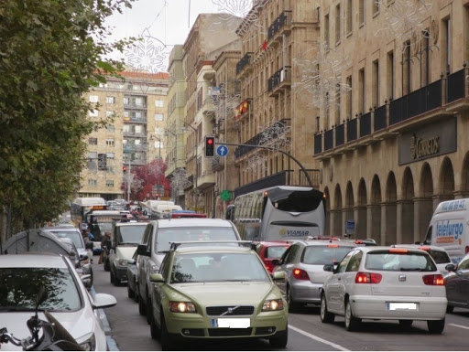
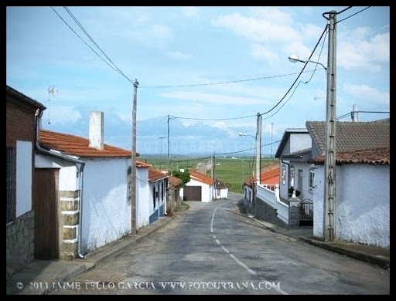
Antes de empezar, mira estas imágenes y dime
qué puedes ver.

Slide 3


Slide 4


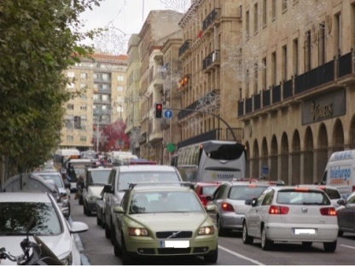
Investiguemos…
¿Cuál de las dos localidades crees que es más grande? ¿Por qué?
¿Cómo es el lugar donde vives, grande o pequeño?
¿Cómo son las casas, altas o bajas? Y ¿Cómo son las calles, estrechas o anchas? ¿ Hay mucho tráfico o poco?
¿Qué servicios hay: carnicería, colegios, frutería…? ¿Qué servicios habrá en las ciudades?
¿cambiaríais algo en vuestra localidad para mejorar la calidad de vida?
AHORA QUE YA HAS INVESTIGADO YA SABES QUE:
LOS PUEBLOS SON LOCALIDADES EN LOS QUE VIVEN POCAS PERSONAS. TIENEN CALLES CORTAS Y CASAS BAJAS.
LAS CIUDADES SON LOCALIDADES GRANDES. TIENEN MUCHOS EDIFICIOS Y CALLES ANCHAS Y LARGAS.

Slide 5
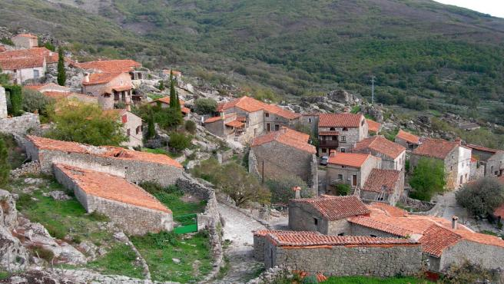
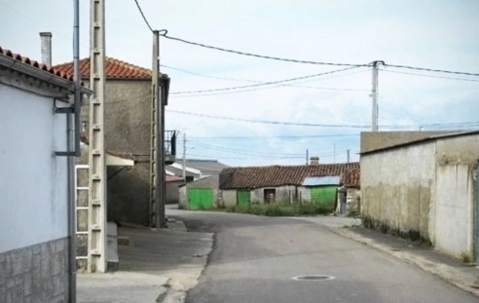
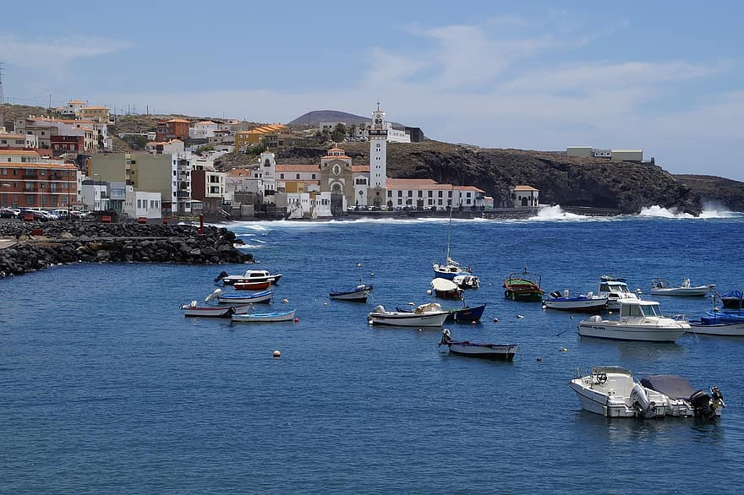
LOS PUEBLOS
¿Te has fijado alguna vez en como es un
Pueblo?
DEFINICIÓN:
Los pueblos son localidades pequeñas que tienen pocos habitantes (menos de 10.000).
CARATERÍSTICAS:
Los edificios tienen poca altura.
Las calles son cortas y estrechas.
Los campos de cultivo y pastos están a las afueras.
Si el pueblo es costero tiene puerto para los barcos de pesca.

Slide 6
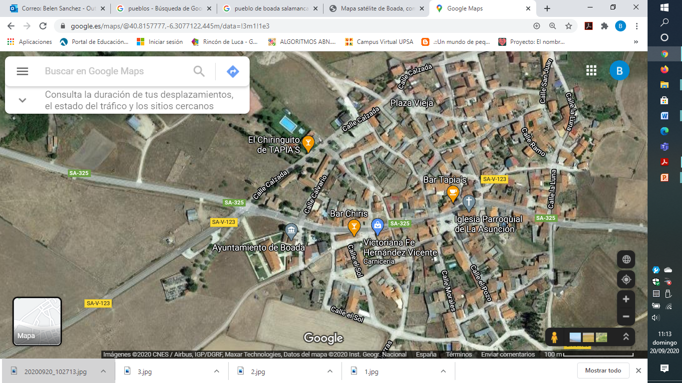
BOADA

Slide 7
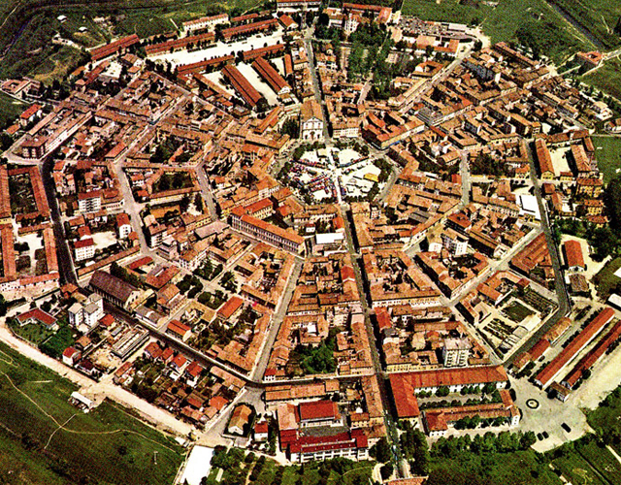
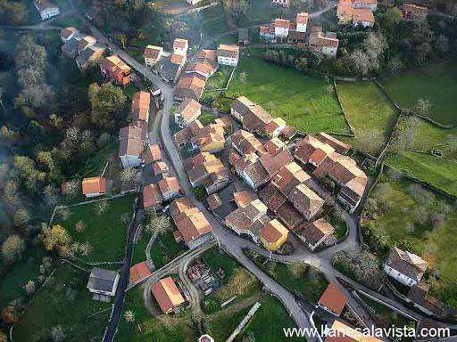
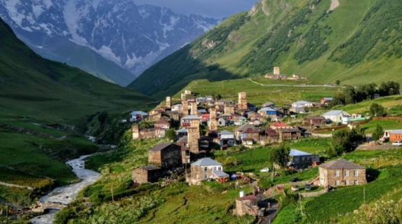
Alrededor de una plaza
(paisajes de llanura)
TIPOS DE PUEBLO:
Alrededor de un camino
(paisajes de llanura)
Con casas aisladas
(paisajes de montaña)

Slide 8

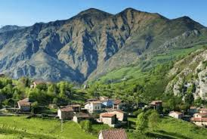
¿REPASAMOS?
Decirme que tipos de pueblo son estos y por que lo sabes?
De montaña
Casas separadas

Slide 9
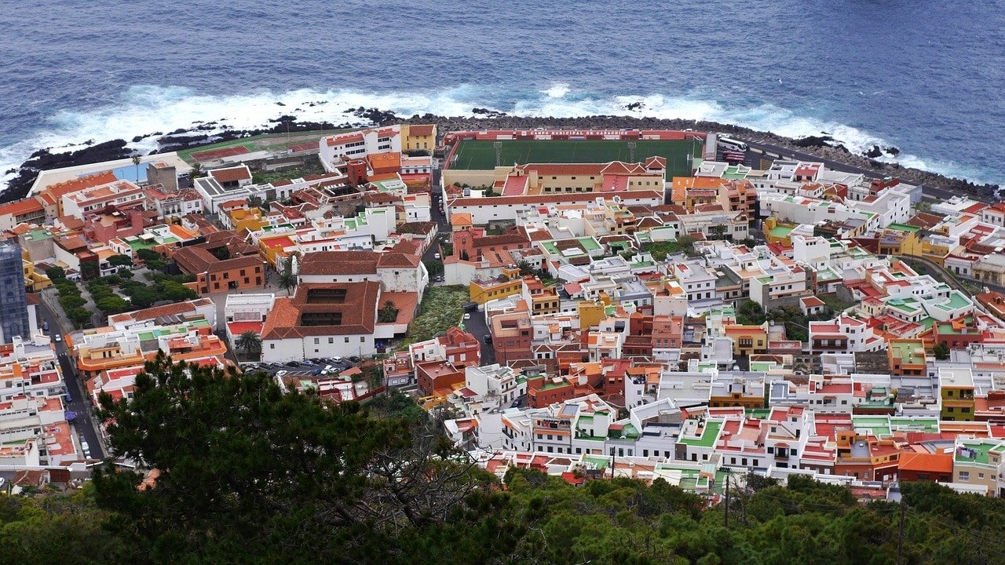
Pueblo de costa
Al lado del mar

Slide 10
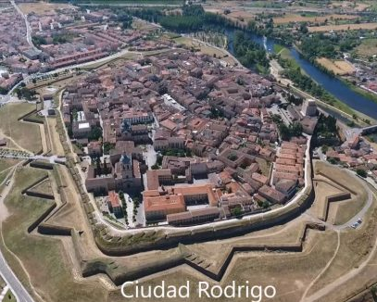
Pueblo alrededor de una plaza ( paisaje de llanura)
- Las calles salen de la plaza
- Casas agrupadas

Slide 11
Los habitantes que viven en los pueblos forman:
La población rural
- Agricultura
Se dedica
- Ganadería
- Pesca
- Sector servicios: carteros, barrenderos, comerciantes…
En los pueblos no hay muchos servicios de ahí que sus habitantes acudan a las ciudades para ir al hospital, al instituto …
Como las distancias son cortas no hay mucho tráfico porque se puede ir caminando a cualquier parte del pueblo
La vida es más tranquila

Slide 12
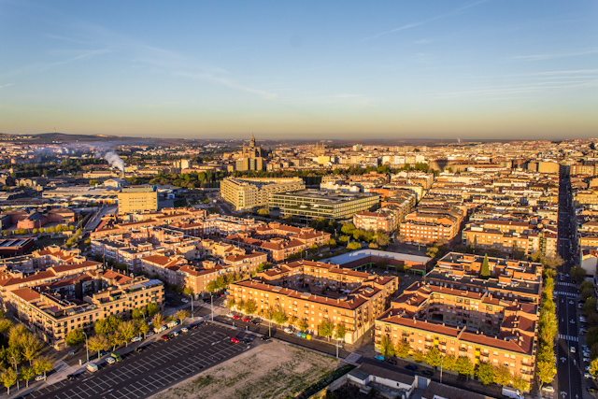
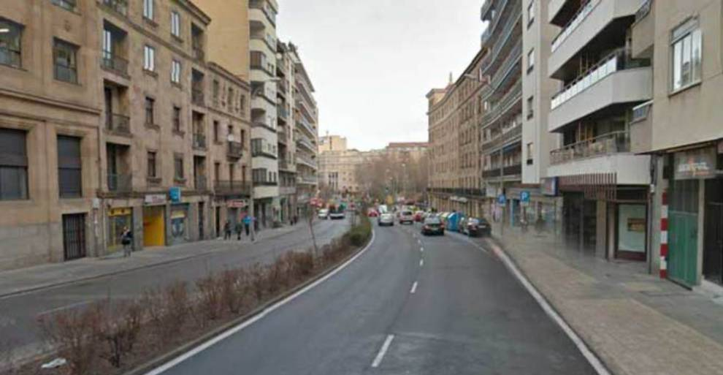
LAS CIUDADES
DEFINICIÓN:
Las ciudades son localidades grandes con una extensión y población mayor que en los pueblos.

Slide 13
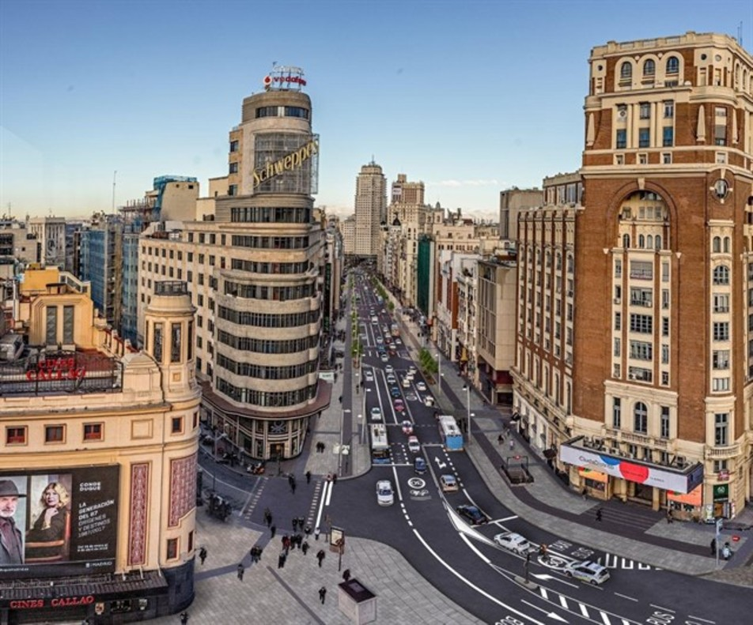
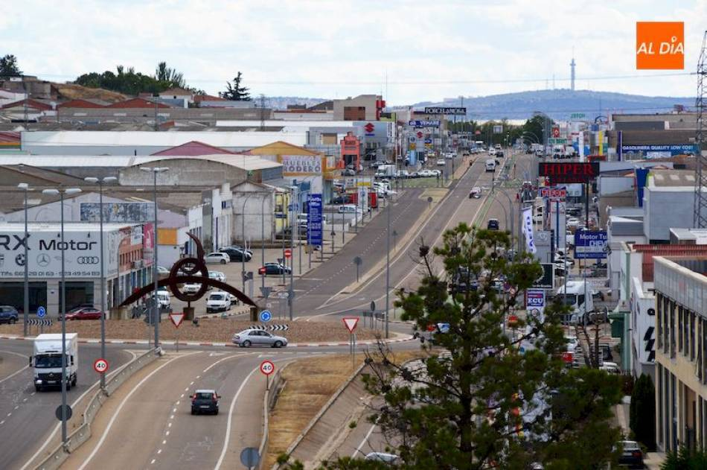
CARATERÍSTICAS:
Los edificios son altos y variados: hospitales, museos, teatros, etc
Las calles son anchas y largas.
Las más largas se llaman:
AVENIDAS
Hay muchos servicios: educativos, sanitarios, comerciales...
Hay zonas industriales donde están las fábricas, talleres, etc y se llaman POLÍGONOS INDUSTRIALES.
Están situados a las afueras de la ciudad
Se dividen en barrios y cada uno ofrece diferentes servicios; centros de salud, bibliotecas, polideportivos, etc.

Slide 14
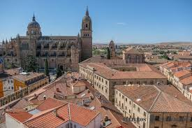
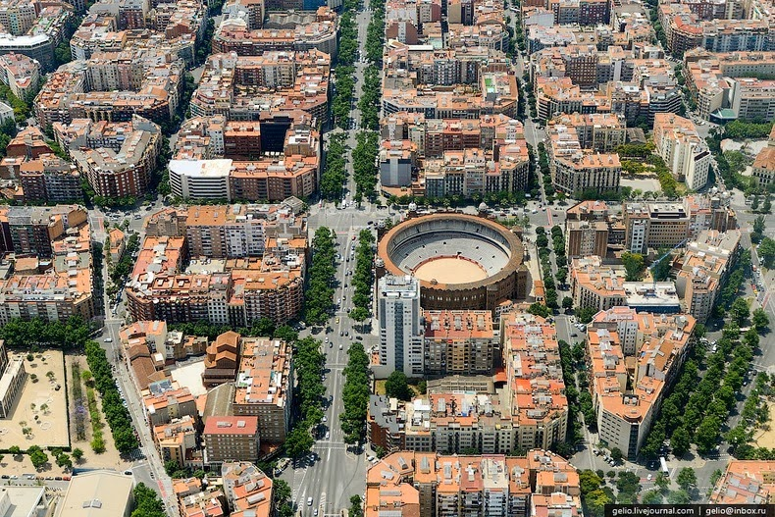
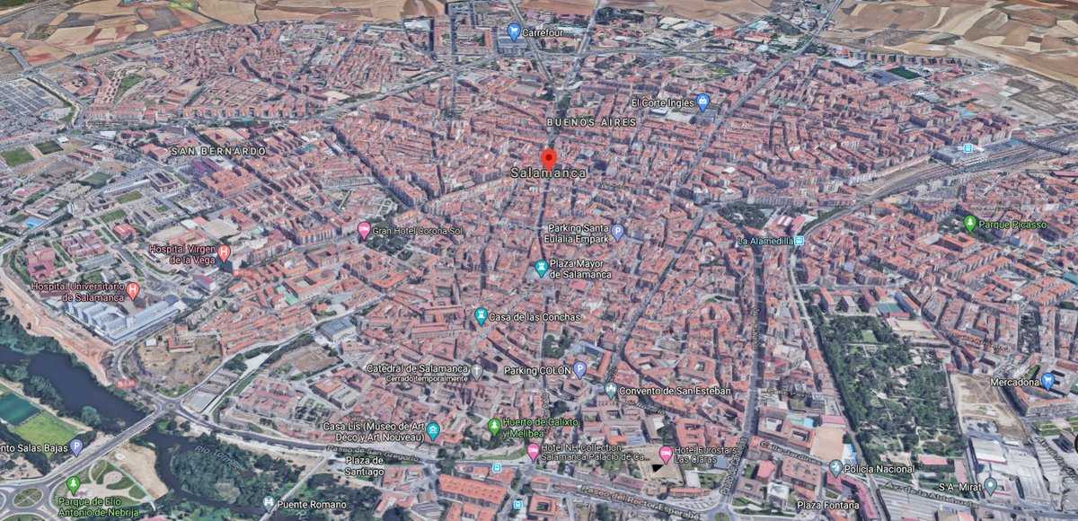
ZONAS DE LA CIUDAD:
CENTRO HISTÓRICO
- zona más antigua.
- calles estrechas.
- hay museos, monumentos.
EL ENSANCHE
- Barrios alrededor del centro.
- con avenidas y edificios de viviendas.
LA PERIFERIA
- Zona más moderna.
- extendida en torno a los ensanches.
- con avenidas, parques,
centros comerciales, zonas de ocio,
almacenes, etc

Slide 15
Los habitantes que viven en las ciudades forman:
La población urbana
- Al sector servicios: oficinas, transporte, comercios, etc.
Se dedica
- Otros trabajan en fábricas.
Las distancias son largas por lo que hay mucho tráfico y se utilizan los MEDIOS DE TRANSPORTE para moverse de un lado a otro.

Slide 16
Ahora te toca a ti demostrar lo que has aprendido, haciendo los ejercicios del libro.

